Slide 1

МАДОУ
«Центр развития ребенка – детский сад № 161» г. Перми
Тьюторское сопровождение
в группе компенсирующей направленности для детей с РАС
Гагарина Оксана Радиковна,
тьютор
Пермь 2026

Slide 2
Система сопровождения ребенка с РАС в группе компенсирующей направленности
ВОСПИТАТЕЛЬ
ПЕДАГОГ-ПСИХОЛОГ
РЕБЕНОК
РОДИТЕЛИ
УЧИТЕЛЬ-ДЕФЕКТОЛОГ
УЧИТЕЛЬ-ЛОГОПЕД
ТЬЮТОР
ИНСТРУКТОР ПО ФИЗИЧЕСКОЙ КУЛЬТУРЕ
МУЗЫКАЛЬНЫЙ РУКОВОДИТЕЛЬ

Slide 3
Тьюторское сопровождение в заключениях ПМПК
«общее тьюторское сопровождение»
Специалисты (учитель-логопед, психолог, учитель-дефектолог) осуществляют сопровождение ребенка с ОВЗ в рамках своей компетентности:
«тьютор/требуется индивидуальное сопровождение тьютора»
Тьютор проводит индивидуальную работу с ребенком на занятиях узких специалистов;
проводят занятия;
консультируют родителей.
участвует в реализации ФАОП и в разработке ИОМ;
взаимодействует с родителями.

Slide 4
Цель деятельности тьютора: успешное включение ребенка с ОВЗ (РАС) в среду ДОУ
Задачи:
Сопровождение
группы детей с РАС:
- развитие навыков самообслуживания;
- адекватное восприятие ребенком с РАС детского коллектива.
Индивидуальное сопровождение воспитанников:
- ведение дневника наблюдений;
- сопровождение тьюторантов на
индивидуальных занятиях со специалистами;
- выполнение рекомендаций специалистов.
Работа с педагогическим коллективом, родителями, другими детьми с целью создания единой психологически комфортной образовательной среды для воспитанников с РАС.

Slide 5
1. Годовой план работы
Основная документация тьютора
4. Журнал сопровождения тьюторантов на индивидуальных занятиях со специалистами
2. Циклограмма работы
3. Дневник тьютора по сопровождению детей

Slide 6
Дневник тьютора
1.
Психолого-педагогическое сопровождение группы (ФИО специалистов)
4.
Сетка занятий
5. Циклограмма рабочего времени тьютора
6. Адаптационные листы
2.
Список детей
(дата рождения,
дата обследования ПМПК, примечания, ассистент/тьютор
3.
Режим дня
7.
Карты наблюдений

Slide 7
ДНЕВНИК НАБЛЮДЕНИЯ ЗА ДЕЯТЕЛЬНОСТЬЮ ребенка на 2024-2025 учебный год
Ф.И.ребенка: Иванов Иван (01.01.2019)
АПРЕЛЬ
Больничный лист ребенка с 15 по 19 апреля 2025 года. Тема недели (21-25 апреля): Животные и птицы весной.
Дата | Виды деятельности в ДОУ | Деятельность ребенка | Результаты/ проблемные ситуации и способы выхода
21-25 апреля, с 08.30 до 17.30 | Режимные моменты
 | НОД
 | Индивидуальные занятия со специалистами
 | Самостоятельная деятельность
 | Рекомендации родителям

Slide 8
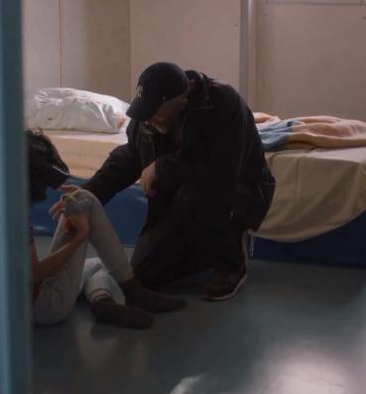
Адаптационный период
Фильм «Особенные», 2019, Франция-Бельгия
Группа для детей с РАС:
наблюдение и невмешательство тьютора в первые 2-3 дня;
прикосновения к ребенку (взять за руку, приобнять, погладить) в конце первой недели;
совместная деятельность в соответствие с интересами ребенка.

Slide 9
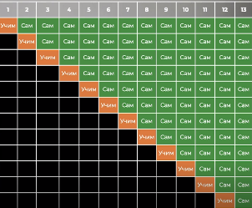
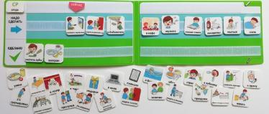
Сопровождение детей с ОВЗ в режимных моментах
Формирование у тьюторантов навыков самообслуживания
Элементы
Прикладного анализа поведения
Визуальное расписание
Использование поведенческих цепочек «от начала» для формирования навыка «ходить в туалет», «мыть руки».
Дети с РАС ценят предсказуемость и закономерность. Установление рутины способствует укреплению позитивных связей между детьми и воспитателями и смягчает период адаптации к детскому саду.

Slide 10

тьютор
специалисты
воспитатель,
младший воспитатель
РОДИТЕЛИ

